Slide 1
Муниципальное бюджетное общеобразовательное учреждение «Средняя школа № 16 города Евпатории Республики Крым» Математический диктант как средство контроля, обучения, диагностики и воспитания.
Подготовила: учитель начальных классов
Швец Зоя Васильевна
г. Евпатория – 2019 г.

Slide 2
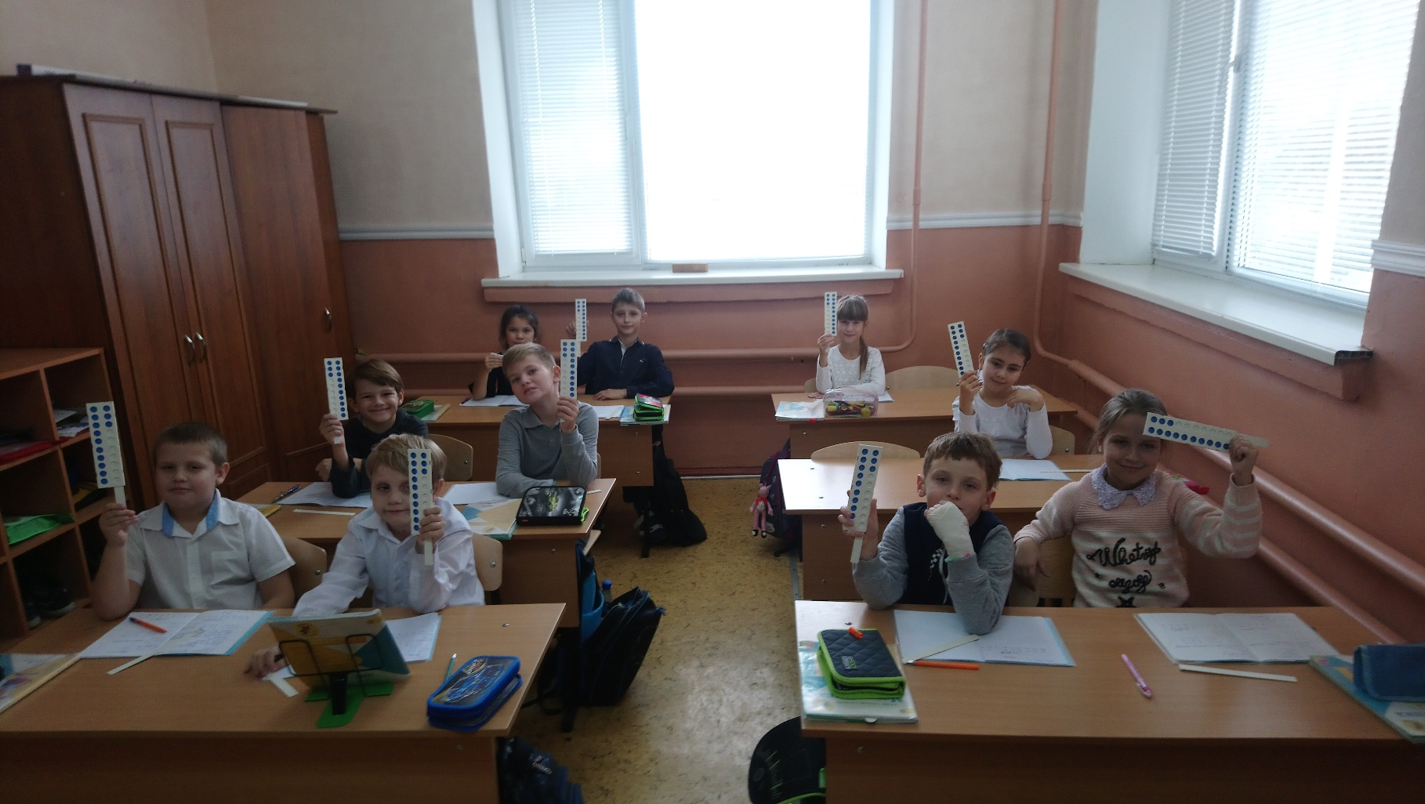
Математический диктант — хорошо известная форма контроля знаний.

Slide 3
Основные функции математического диктанта
контролирующая
обучающая
диагностическая
воспитывающая

Slide 4
Формы проведения математических диктантов
«Снайпер» (традиционный МД)
«Молчанка»
«Графический диктант»
«Ложь - Истина»
«Парный»

Slide 5
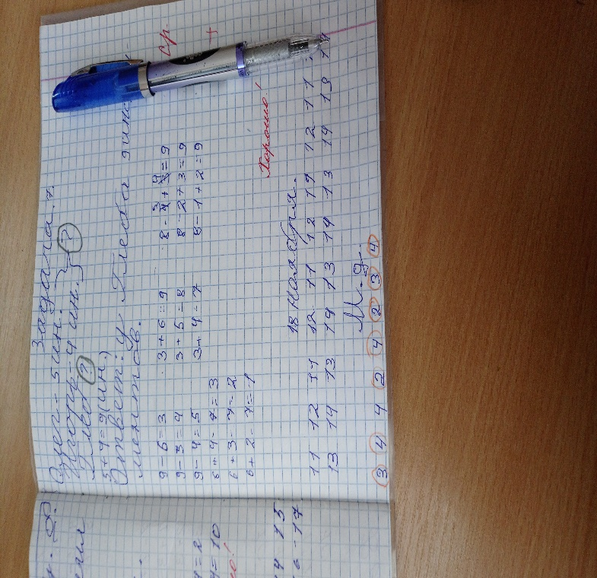
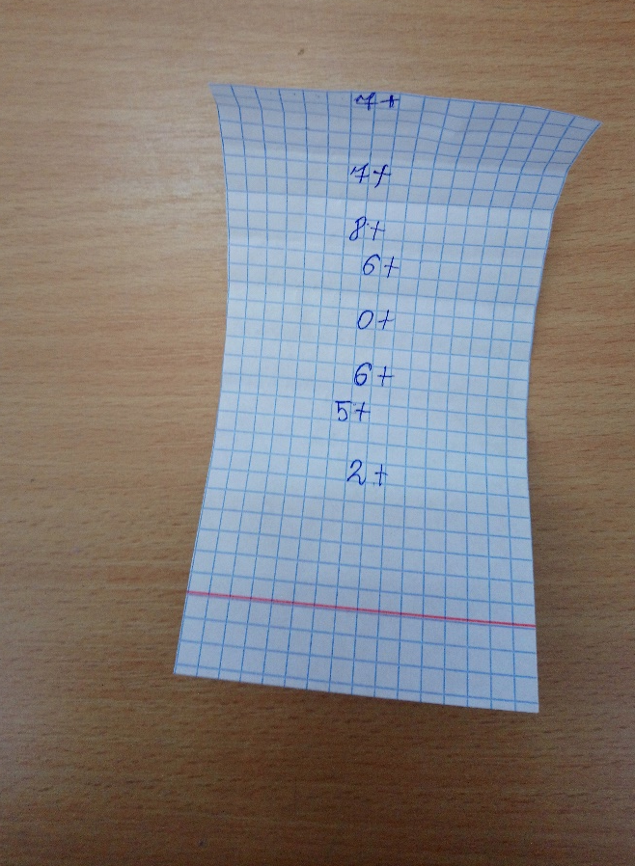
«Снайпер»
1. 10 – это 7 и еще сколько?
2. От какого числа надо отнять 5, чтобы получилось 7?
3. Найдите значение разности чисел 15 и 9.

Slide 6
«Молчанка»

Slide 7
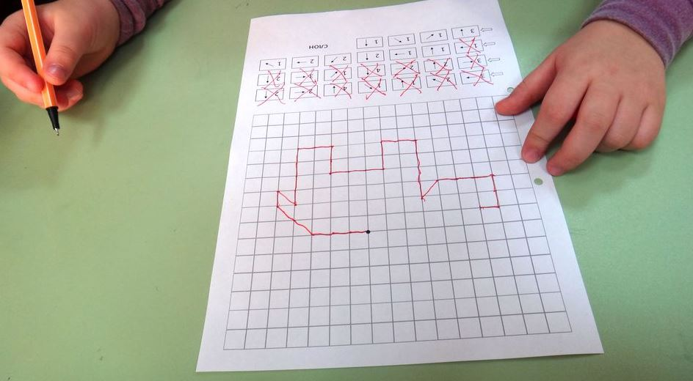
«Графический диктант»

Slide 8
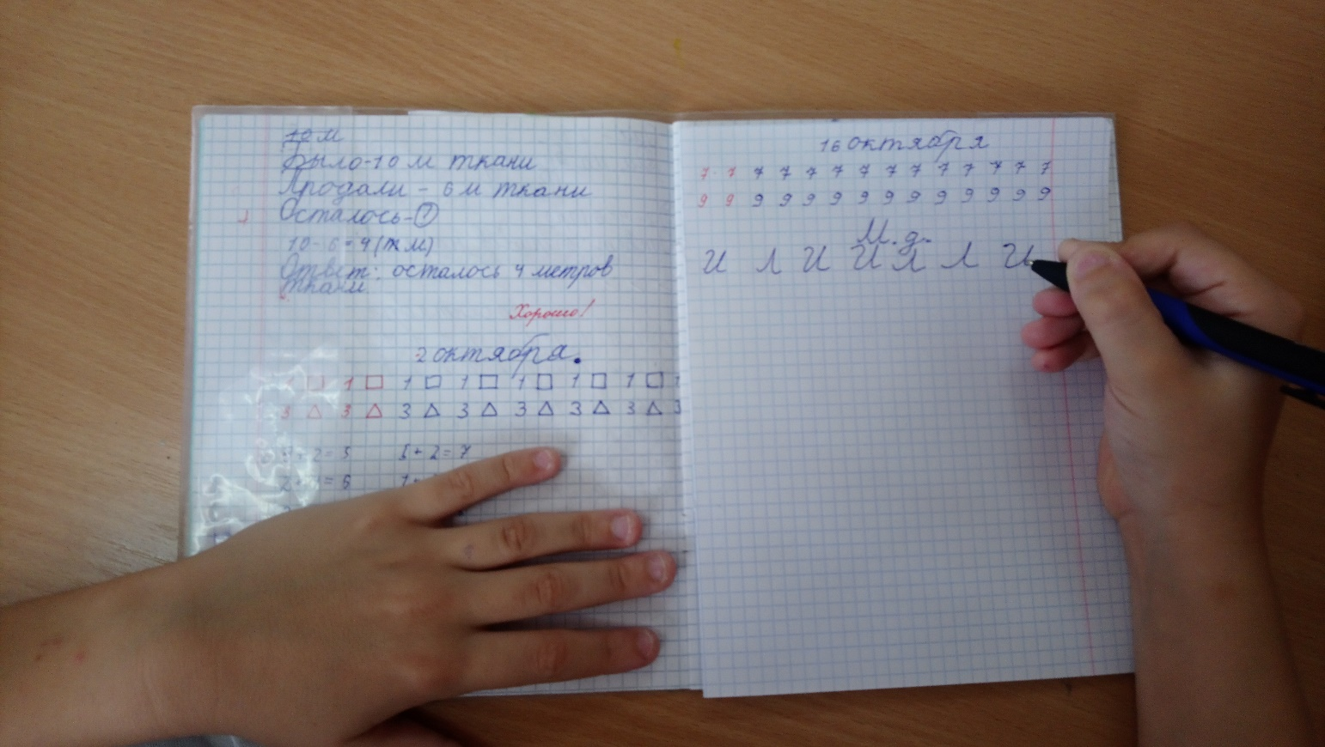
«Ложь - Истина»
1. Если число 14 увеличить на 7, то получится 21.
2. Разность чисел 87 и 3 равна 90.
3. Число 34 больше числа 40 на 6.

Slide 9
«Парный»
I – в.
Запишите число, которое предшествует числу 12
II – в.
Увеличьте это число на 5
II – в.
Запишите наибольшее однозначное число
I – в.
Запишите последующее этого число
I – в.
Запишите число, в котором 2 ед. 1 дес.
II – в
Уменьшите это число на 4

Slide 10
«Смышлёность учеников растёт постоянно во время математических занятий, что так же верно и неизбежно, как то, что мускулы человека и ловкость его увеличиваются, когда он занимается гимнастическими упражнениям».
Писарев Дмитрий Иванович

